Slide 1
Акселератор ПГУ «Нейробум»
«Abbleringo

Slide 2
Актуальность проекта
Наш проект актуален, так как в современном мире очень востребовано изучение иностранных языков. Процесс изучения английского все чаще вызывает затруднения у изучающих, потому что количество аббревиатур растет во всех сферах жизни, поскольку мы живем в мире вечной спешки, где люди стремятся передать максимальное количество информации с минимальными затратами. В наши дни практически ни одна печатная или электронная статья, интервью или объявление не обходятся без различного рода сокращений.

Slide 3
Целевая аудитория проекта
Целевой аудиторией нашего проекта являются:
- Студенты высших учебных заведений, изучающие английский язык;
- Преподаватели лингвистических ВУЗов, учителя;
- Школьники;
- Люди, изучающие английский язык самостоятельно

Slide 4
Ключевая проблема
Ключевой проблемой использования аббревиатур является широкое распространение сокращений слов в современном английском языке, которое в свою очередь постоянно развивается. Также немаловажно, что имеющиеся пути решения этой проблемы не достаточно функциональны и удобны в использовании

Slide 5
Предлагаемое решение и основной функционал
Чат-бот ,содержащий информацию об аббревиатурах и сленговых выражениях,
поможет перевести и запомнить аббревиатуру.
Основной функционал прототипа:
1. Разбивки по темам
2. Расшифровки аббревиатуры или сленга с контекстом использования
3. Упражнения на запоминание

Slide 6
Ценностное предложение

Slide 7
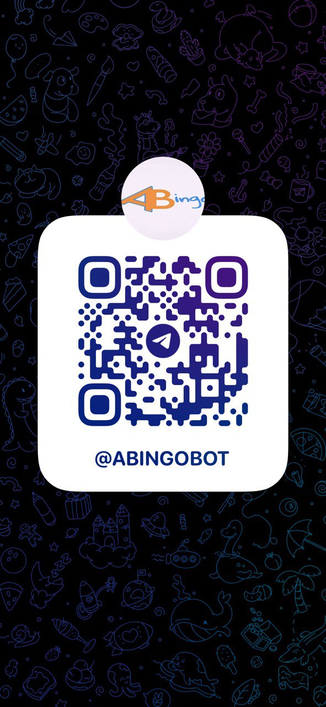
Наш прототип

Slide 8
Бизнес-модель проекта
1.Сегмент потребителей:
-Студенты и преподаватели
лингвистических
вузов.
2. Проблема и существующие альтернативы:
-Не всегда правильно
-Не всегда удобно
-Влияние перевода на контекст использования
-Сложность в запоминании
-Поиск в интернете
-Самостоятельное изучение
3. Уникальная ценность:
- быстро, удобно и сто процентнаяточность перевода
4. Решение:
чат-бот по переводу аббревиатур
и сленговых выражений
5. Каналы распространения:
-Реклама в телеграмм каналах
-Социальные сети
-Реклама внутри платформы Вуза
6. Потоки доходов:
-Реклама и подписка
7. Структура расходов: Затраты на разработку:
1. Создание чат-бота
Постоянные затраты:
1. Фонд оплаты труда
2. Банковское обслуживание
3. Техническая поддержка чат - бота
Переменные затраты:
1. Реклама
2. Банковский экваринг
3. Налоги
8. Ключевые метрики Количество пользователей
Количество обращений
Количество продаж

Slide 9
Финансовые показатели проекта
-себестоимость разработки-
-точка окупаемости-
- потенциальная прибыль за 12 мес.-5 905 200 руб.

Slide 10
Наша команда
﻿﻿﻿1.Бичиева Лайла Идрисовна
2.Аджиева Амина Алибековна
﻿﻿﻿3.Кучеренко Ульяна Андреевна
﻿﻿﻿4.Джабраилова Залина Хасановна
﻿﻿﻿5.Асламова Анна Алексеевна
6.﻿﻿﻿Мамишева Наида Залимхановна
﻿﻿7.Джимханова Аминат Магомедовна
8.Эмиров Алим Заманович

Slide 11
Будем на связи!
laila678987@gmail.com

